Slide 1
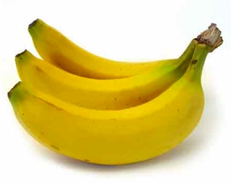
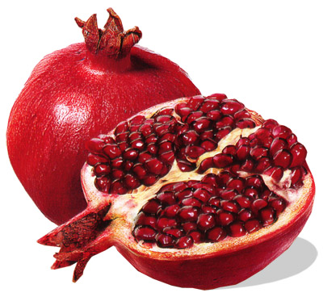
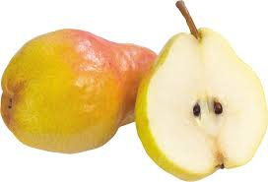
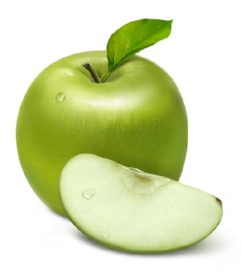
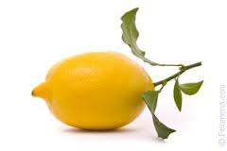
Топқа бөлу.
«Өзіңді тереңірек тани біл»
Нұсқау: Таңдаған жеміс –жидектердің ішінен өзіңізге көбірек ұнайтынын таңдау арқылы сіздің мінез құлқыныз қандай екенін , соған тоқталайық.

Slide 2
Анар
Анарды ұнататындар орнықты адамдар. Олар шиеленіске, жанжал, дау-дамайға бара бермейді. Еш уақытта еш нәрсеге шағымданбайды. Тұрмыс пен көңіл күйін тек қана өз күшімен жақсартуға ден қояды. Отбасында да үлгілі, артық ауыз сөзі жоқ. Кейде табандылық жағы ғана жетіспейді.

Slide 3
Алмұрт
Алмұрт ұнатсаңыз, сіз көңілді қонақжай адамсыз. Елмен тіл табыса аласыз. Сізге сыпайылық тән талғамыңыз нәзік. Ешкімге тауелді емессіз. Дегенмен қызғаншақтығыныз жоқ емес.

Slide 4
Лимон
Лимонды ұнататындар көпшіл, кез келген адам мен тіл табыса алатын ашық жарқын болып келеді. Сізден сыпайылылық пен мәдениетті адамның белгілері айқын аңғарылып тұрады. Тек бір кемшілігіңіз – қиындықтарды ауыр көтересіз, кейде оларды жеңуге дәрменсіздік танытасыз.

Slide 5
Алма
Егер сізге алма өте ұнайтын болса, жігерлі бірақ аздап ескі көзқарастағы адамсыз. Өз бастығынызға берілгенсіз, оның қандай тапсырмасы болсада, жан сала тиянақты атқаруға тырысасыз. Аздап ақын жанды, өз-өзіңізге риза адамсыз.

Slide 6
Банан
Бананды ұнататындар өзінің де, өзгенің де сырын сақтай білетіндер. Бірақ мұндай тұйықтық, кейде шектен асып кетеді де, ел ондай адамдарға сенімсіздікпен қарауы мүмкін.

Slide 7
Апельсин
Егер сіз апельсинді ұнатсаңыз, мінезіңіз жұмсақ, кішіпейілсіз. Өзгеге қуанышпен жақсылық жасау үшін кейде өзіңізге зиян келтіріп алуыңыз мүмкін. Өтірік-өсек сөзге жоқсыз, есесіне анекдоттарды ұнатасыз. Ал махаббат жөнінде сәби тәріздессіз, сізді оп-оңай өкпелете салуға болады.

Slide 8
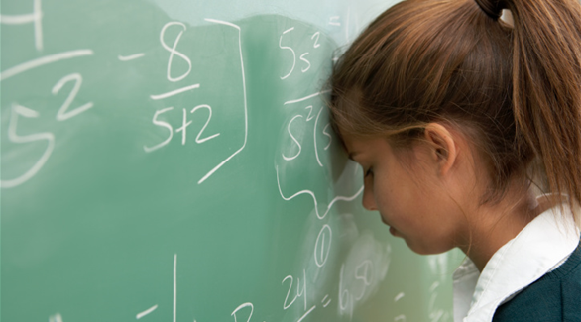
Топпен жұмыс (сахналық көрініс)
1-2 топ. Мазасыз Альма
3-4 топ. Өте сақ Салли
5-6 топ. Дәрменсіз Ханна

Slide 9
Сіздер бір-бірлеріңіздің бағалау жұмысына көңілдеріңіз толды ма?

Slide 10
Пол Блэк, Кристина Хэррисон, Клэр Ли, Бетан Маршалл және Дилан Уильям
1998 жылы «Қара жәшік ішінде» атты мақала журнал бетінде пайда болды. Ол мақаланың бірінші бөлімі мынадай қорытынды жасайды:
мұғалімдер оқытуда қолданатын бағалау әдістері оқушының оқуға деген ынтасын арттыруда тиімсіз.
белгі қою арқылы бағалау тәжірибесі оқушының жеке тұлға ретінде жетілуіне емес, бәсекелестікке ерекше мән берілуіне алып келеді.
бағаға берілетін түсініктемелер әдетте балаларға, әсіресе нашар үлгеретін, яғни «қабілетім» жоқ, сондықтан оқи алмаймын деп санайтын оқушыларға кері әсер етеді.

Slide 11
ОҚЫТУ ҮШІН БАҒАЛАУ
ЖӘНЕ ОҚУДЫ БАҒАЛАУ
Notes:
11
11

Slide 12
«Бағалау» термині «жақын отыру» дегенді білдіретін латын сөзінен шыққан. Бағалау – одан арғы білім алу туралы шешімді қабылдау мақсатымен оқытудың нәтижелерін жүйелі түрде жиынтықтауға бағытталған қызметті белгілеу үшін қолданылатын термин.
www.themegallery.com

Slide 13
Бағалау
Критериалды бағалау
Оқытуды, әдістерді
және осы мүмкіндіктерді
Іске асыру түрлерін
жақсарту мүмкіндіктерін
анықтауын бағалау
қалыптастырушы
(формативті) немесе
Оқыту үшін Бағалау
(ОүБ) болып табылады.
Егер бағалау мақсаты
жіктеу, сертификациялау
немесе оқытуды жылжыту
үшін оқыту
қорытынды-сын шығару
болса, онда өзінің
функциясы бойынша
бағалау жиынтық (суммативті)
болып табылады және
оны оқытуды
бағалау деп атайды.

Slide 14
Оқыту үшін бағалау және оқуды бағалау
Қалыптастырушы | Жиынтық
Оқыту үшін бағалау | Оқуды бағалау
Ынталандырушы | Жиынтық
Мысалы: мадақтап қолдау, бір сабақтың бағасы | Мысалы: ҰБТ, тоқсандық баға....

Slide 15
Сергіту сәті «Австралия жауыны»
1)Қолды уқалайды
2) Алақанды ұрады
3) Санды ұрады
4) Саусақты шықырлатады

Slide 16
Бағалау
критериалды
формативтік
суммативтік

Slide 17
Критериалды бағалаудың басты ерекшелігі:
алдын-ала ұсынылған бағалау шкаласы;
анық, айқындылығы;
бағаның әділдігі;
өзін бағалауға мүмкіндіктің берілуі

Slide 18
Критериалды бағалаудың
функциялары:
Бағалау функциялары
Ынталандыру
Дамытушы
Белсенділік
Түзету
Принциптері
Нақтылық
Жүйелік
Әділдік

Slide 19
Мұғалімнің бағалаудағы ролі
Мұғалімнің ролі
Мұғалім тәлімгер ретінде
Мұғалім жетекші ретінде
Мақсаттары
Кері байланысты және әр оқушыға қолдау көрсету
Жұмыс үрдісіне бағыттау үшін диагностикалық ақпарат жинақтау
Мұғалім есепке алу маманы ретінде
Мұғалім баяндамашы ретінде
Оқушылардың өсуі мен жетістіктерін жазу
Оқушы жетістіктерін ата-анасына, оқушылар мен мектеп әкімшілігіне хабарлау

Slide 20
Критерийалды бағалау жүйесін жасақтау кезеңдері
Пәннің нақты тақырыптары
бойынша критериалды
Бағалауды жүзеге асыру
4 қадам
Бағалаудың критериалды шкаласын жасау
3 қадам
Оқушылардың оқу жетістіктерін
бағалаудың жалпы критерийлерін әзірлеу
2 қадам
Пән бойынша кіріктірілген эксперименталды
оқу бағдарламасын меңгеру, мақсаттары
мен міндеттерін анықтау
1 қадам

Slide 21
Оқытуды жақсартудың 5 қағидасы
Оқушылармен кері байланысты
тиімді қамтамасыз ету.
Оқушылардың өзіндік оқуға
белсенді қатысуы.
Факторлары
Бағалау нәтижелерін ескере отырып,
оқытуды өзгерту.
Оқушылардың өзін-өзі бағалауы
Өздерінің оқуын қалай жақсартуға
болатындығын түсіну қажеттігі.

Slide 22
Рефлексия

Slide 23
НАЗАРЛАРЫҢЫЗҒА РАХМЕТ!

